Slide 1
Near-Filed Channel Modeling in Sub-THz Communications
پروژه ی درس شبکه های مخابراتی
نام و نام خانوادگی : محمد حسام ساعدی
شماره دانشجویی : 39912340119063
نام استاد : دکتر مهدی اسلامی

Slide 2
مقاله مرجع
عنوان مقاله :
Sub‑terahertz near field channel measurements and analysis with beamforming and Bessel beams
Scientific Reports(2024)ژورنال :
Impact Factor>4
Beamformingو Near-Filedتمرکز بر

Slide 3
مقدمه
و نیاز به فرکانس های بالا6Gرشد شبکه های
Sub-THzاستفاده از باند
محدودیت مدل های کلاسیک کانال

Slide 4
چیست؟Sub-THz
بازه فرکانسی 100 تا 300 گیگاهرتز
پهنای باند بسیار بالا
مناسب لینک کوتاه برد و پرظرفیت

Slide 5
چیست؟Near-Filed
فاصله کم بین فرستنده و گیرنده
موج ها هنوز به صورت کروی هستند
رفتار کانال نوسانی و پیچیده است

Slide 6
Near-Filedدر مقابل Far-Filed
: افت یکنواخت توانFar-Filed
: نوسانات شدید توانNear-Filed
معتبر استFarris فقط برای مدل Far-filed

Slide 7
Farrisمشکل مدل
فرض موج تخت
عدم نمایش نوسانات
و آنتن های بزرگSub-THzعدم دقت در

Slide 8
هدف پروژه
Sub-THz در Near-Filedشبیه سازی
Far-Filedمقایسه با
و نویزBeamبررسی
تحلیل بصری کانال

Slide 9
ابزار های مورد استفاده
Pytonزبان برنامه نویسی
Jupyter Notebookمحیط
NumPy و Scipy و Matplotlibکتابخانه ها :

Slide 10
پارامتر های سیستم
140GHz فرکانس :
توان فرستنده : نرمال شده
فاصله : 0.05 تا 2 متر

Slide 11
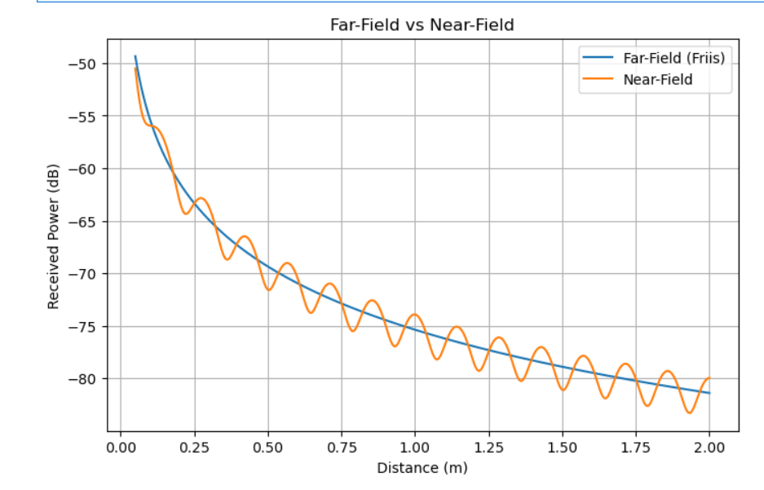
Far-Filedمدل
Frrisاستفاده از معادله
کاهش توان با مربع فاصله
Near-Fieldمبنای مقایسه با

Slide 12
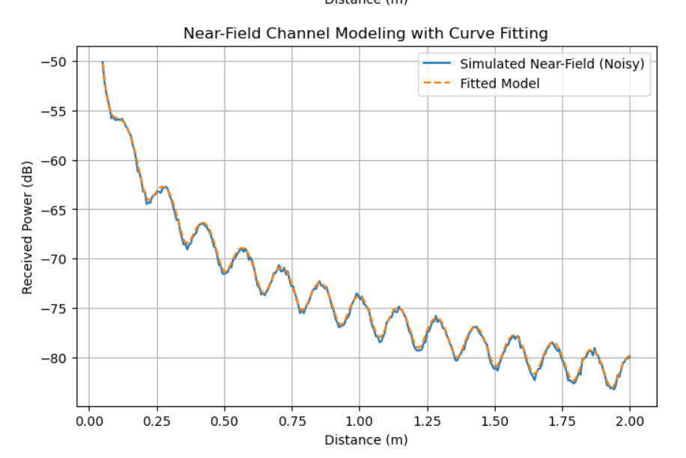
Near-Fieldمدل
افزودن معادله نوسانی
استفاده از تابع کسینوس
نمایش رفتار واقعی کانال

Slide 13
افزودن نویز
شبیه سازی شرایط واقعی
نویز تصادفی گوسی
تاثیر نویز بر توان دریافتی

Slide 14
Curve Fitting
برازش مدل تجربی
تخمین پارامتر های کانال
کاهش پیچیدگی مدل

Slide 15
Gaussian Beam
افت توان سریع
حساس به فاصله
Near-Fealdعملکرد ضعیف تر در

Slide 16
Bessel Beam
پایداری بیشتر
افت توان کمتر
Near-Fieldمناسب با

Slide 17
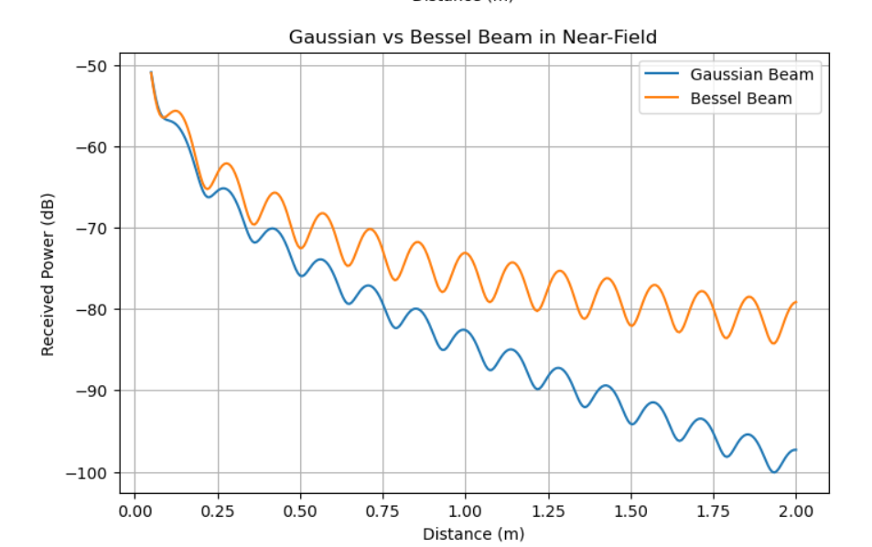

Slide 18
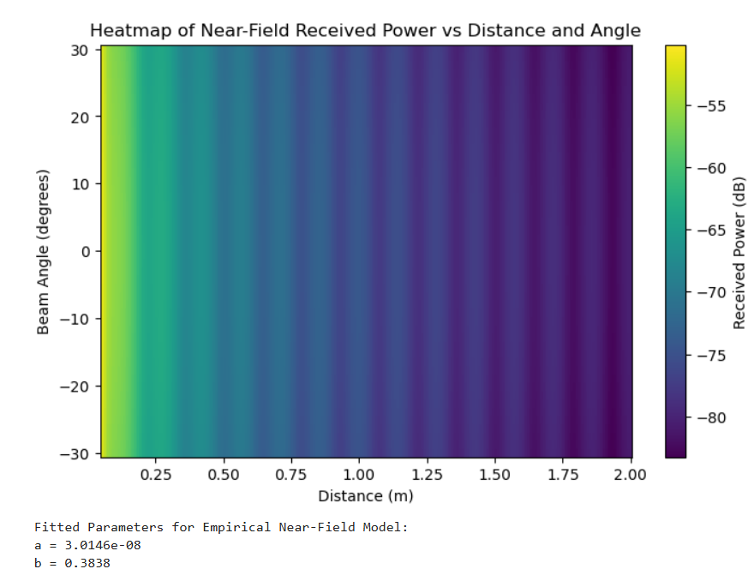
توان دریافتیHeatmap
محور افقی : فاصله
محور عمودی : زاویه
نمایش بصری توزیع توان

Slide 19
تحلیل نتایج
رفتار متفاوتی داردNear-Field
عملکرد بهتری د اردBessel Beam
مدل تجربی قابل استفاده است

Slide 20
نتیجه گیری نهایی
کافی نیستFar-Field
ضروری استSub-THz در Near Field
نتایج با مقاله هم خوانی دارند

